Slide 1
জীববিজ্ঞান ক্লাসে সবাইকে শুভেচ্ছা

Slide 2
শ্রেনিঃ দশম
বিষয়ঃ জীব বিজ্ঞান
অধ্যায়ঃ অষ্টম
পাঠঃ রেচন প্রক্রিয়া
মোঃ রকিবুল হাসান (রাসেল)
বি এসসি অনার্স (গণিত)
সহকারী শিক্ষক, কে ভি এন উচ্চ বিদ্যালয়
হাইমচর ,চাঁদপুর ।
Email : rakibul893@gmail.com

Slide 3
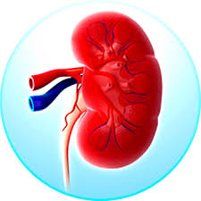
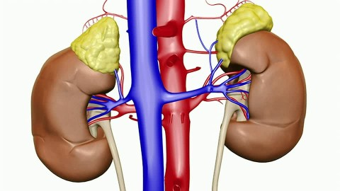
নিচের ছবি গুলো দেখি

Slide 4
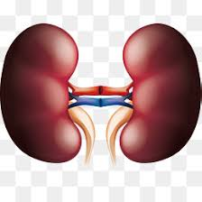
বৃক্ক

Slide 5
এই পাঠ শেষে শিক্ষার্থীরা...
বৃক্কের গঠন ও কাজ বর্ণনা করতে পারবে;
নেফ্রনের গঠন ও কাজ বর্ণনা করতে পারবে;
অসমোরেগুলেশনে বৃক্কের ভুমিকা ব্যাখ্যা করতে পারবে।

Slide 6
মানবদেহের রেচন অঙ্গ হলো কিডনি বা বৃক্ক। বৃক্কের একক হলো নেফ্রন। এটি উদরের পিছনের অংশে, মেরুদণ্ডের দুদিকে বক্ষপিঞ্জরের নিচে পিঠ-সংলগ্ন অবস্থায় দুটি বৃক্ক অবস্থান করে। প্রতিটি বৃক্ক দেখতে শিমবিচির মত এবং লালচে হয়। বৃক্কের বাইরের দিকে উত্তল এবং ভিতরের দিকে অবতল। অবতল অংশের ভাঁজকে হাইলাস বলে।

Slide 7
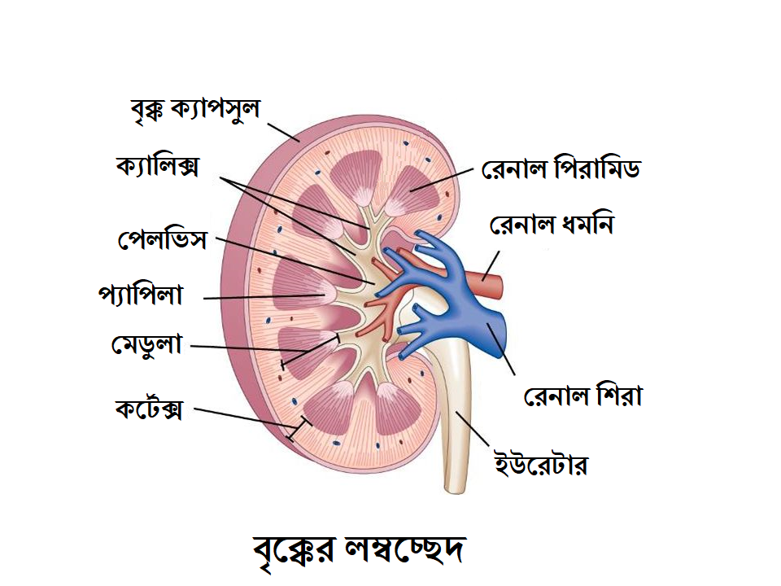

Slide 8
বৃক্কঃ বৃক্কের ইউরিনিফেরাস নালিকার ক্ষরণকারী অংশ এবং কাজ করার একককে নেফ্রন বলে। মানবদেহের প্রতিটি বৃক্কে ১০-১২ লক্ষ নেফ্রন থাকে। প্রতিটি নেফ্রন একটি রেনাল করপাসল বা মাল পিজিয়ান অঙ্গ এবং রেনাল টিউব্যুল নিয়ে গঠিত।

Slide 9
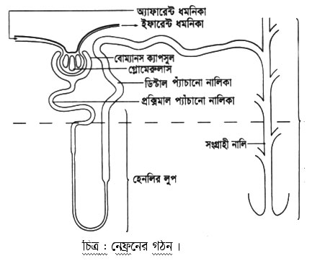

Slide 10
একক কাজ
সময়ঃ৩ মিনিট
বৃক্ক কাকে বলে?
নেফ্রন কী?

Slide 11
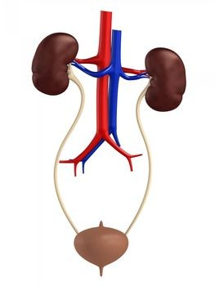
রেনাল ধমনী
রেনাল শিরা
বৃক্ক
ইউরেটার
মূএথলি
মুএনালি
মানব রেচনতন্ত্র

Slide 12
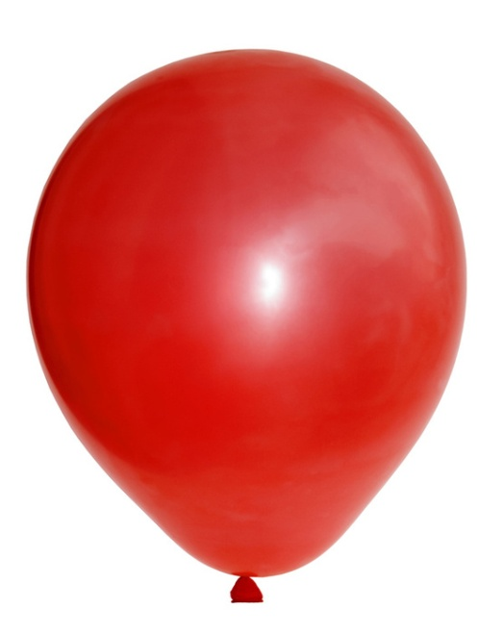
জোড়ায়কাজ
সময়ঃ ৫ মিনিট
রেচন প্রক্রিয়ার কোন অঙ্গাণুটি দেখতে বেলুনের মত? এর কাজ লিখ।

Slide 13
দলগত কাজ
সময়ঃ ১০ মিনিট
বৃক্কের কাজ গুলো লিখ
বৃক্ক আমদের দেহে ছাঁকনির মতো কাজ করে।
বৃক্ক শরীর থেকে অতিরিক্ত পানি বের করে দেয়।
বৃক্ক মানবদেহের প্রয়োজনীয় তরল শোষণের পর অপ্রয়োজনীয় নাইট্রোজেনঘটিত বর্জ্য পদার্থগুলো ছেঁকে দেহ থেকে বের করে দেয়
বৃক্ক মানবদেহে সোডিয়াম, পটাসিয়াম, ক্লোরাইড ইত্যাদির পরিমাণ নিয়ন্ত্রণ করে।
মানবদেহের রক্তচাপ নিয়ন্ত্রণ, পানি, অম্ল এবং ক্ষারের ভারসাম্য রক্ষা করে।

Slide 14
মূল্যায়ন
বৃক্কের একক কী?
হাইলাস কাকে বলে?
নেফ্রন কয়টি অংশ নিয়ে গঠিত?
মানহদেহের বৃক্কে কতটি নেফ্রন থাকে?

Slide 15
বৃক্ককে মানব দেহের ছাঁকনি বলার কারণ ব্যাখ্যা কর।

Slide 16
ধন্যবাদ সবাইকে

